Slide 1
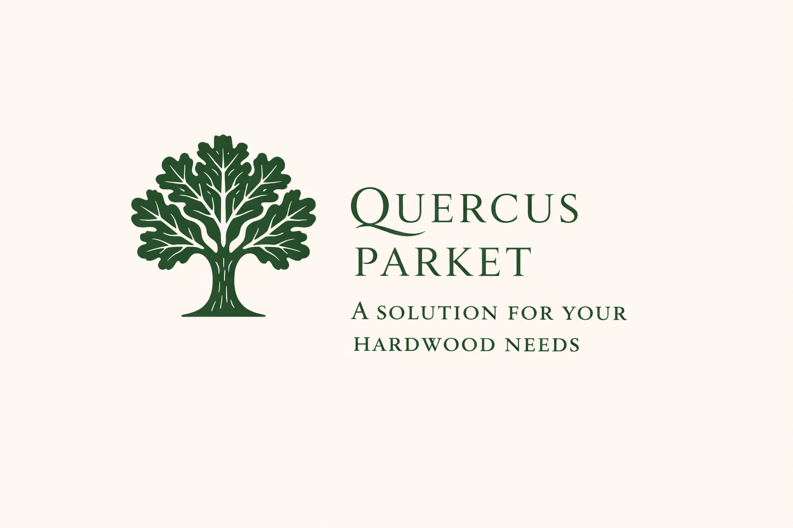

Slide 2
Introduzione
Segheria a conduzione familiare di seconda generazione (fondata nel 1997), focalizzata su precisione, coerenza e qualità eccellente.
Specializzata nella produzione di legname di frassino e rovere di alta qualità, oltre a parquet classico massello e ingegnerizzato.
Competenza principale: Quercus robur (rovere comune), noto come rovere slavonico, apprezzato per la sua resistenza, struttura e l’estetica senza tempo.
Approvvigionamento completamente tracciabile e conforme alle normative internazionali (EUDR, EUTR, UKTR, Lacey Act) in tutta l’Europa sud-orientale.
Origine principale: foresta di Morović (Serbia) — rovere di qualità superiore, gestito in modo sostenibile e con una lunga tradizione forestale.
L’azienda combina il know-how tradizionale con metodi di produzione avanzati, rafforzati da una partnership produttiva internazionale in Cambogia.

Slide 3
Storia
1997–2009 | Periodo STRELA
Fase di fondazione — diventata la più grande segheria di rovere e frassino in Serbia, con focus su precisione ed esportazioni ad alto volume.
Un accordo a lungo termine con Vojvodinašume ha garantito un approvvigionamento continuo di rovere slavonico di alta qualità (Quercus robur).
Forte presenza internazionale (UE, Medio Oriente) e progetti prestigiosi (ad es. il Palazzo Reale dell’Azerbaigian).
2009–2020 | Periodo QUERCUS PARKET
Transizione strategica dalla produzione orientata ai volumi alla specializzazione e alle partnership a lungo termine.
Affermata come fornitore affidabile di componenti in rovere semilavorati per i principali produttori di pavimenti (ad es. Tarkett, Bauwerk, Weitzer).
2020–Presente | Periodo CAMPICO
Espansione globale attraverso una joint venture in Cambogia, focalizzata sulla produzione di pavimenti in rovere a tre strati per il mercato statunitense.
Integrazione dell’expertise europea sulle materie prime con reti internazionali di produzione e distribuzione.
Evoluzione continua da grande segheria a produttore specializzato di rovere con presenza globale — ancora a conduzione familiare, ora guidata dalla seconda generazione.

Slide 4
Impianto “chiavi in mano” per la lavorazione del legno duro
Piattaforma industriale completamente operativa in Serbia (fondata nel 1997), in grado di generare ricavi immediati.
Vantaggio di localizzazione
Accesso diretto al rovere slavonico (Quercus robur) proveniente da Morović e dal bacino di Spačva, con collegamenti efficienti verso i mercati UE e globali.
Performance finanziaria
Circa €16,5 milioni di fatturato, €2 milioni di utile, ~100 dipendenti e capacità produttiva scalabile.
Infrastruttura
Impianti produttivi consolidati (8.000 m² di edifici su un’area di 36.000 m²), dotati di macchinari europei ad alta capacità.
Sicurezza dell’approvvigionamento
Accordo a lungo termine con Vojvodinašume e approvvigionamento certificato FSC, conforme a EUDR, EUTR e Lacey Act.
Potenziale di crescita
Pronto per espansione in impiallacciature, strati superficiali e legno ingegnerizzato — senza necessità di investimenti greenfield.
Posizionamento strategico
Piattaforma verticalmente integrata che combina approvvigionamento, lavorazione ed esportazione, supportata da quasi 30 anni di esperienza.

Slide 5
Approvvigionamento, conformità e tracciabilità
Tutto il legname (rovere Quercus robur e frassino Fraxinus excelsior) proviene esclusivamente da foreste legalmente gestite.
Approvvigionamento regionale da Serbia, Croazia, Bosnia-Erzegovina e Romania, con focus principale sulla foresta di Morović.
Partnership a lungo termine con enti forestali statali (Vojvodinašume) garantiscono continuità nella fornitura.
Rigorosa verifica dei fornitori: documentazione legale, diritti di taglio e monitoraggio continuo (standard FSC o equivalenti).
Sistema completo di tracciabilità dalla foresta al prodotto finale.
Piena conformità con EUTR, EUDR, UKTR e il Lacey Act degli Stati Uniti.
Mitigazione del rischio tramite diversificazione dei fornitori, preferenza per foreste statali e audit regolari.
Forte impegno verso la sostenibilità: approvvigionamento responsabile, supporto alla riforestazione e utilizzo efficiente delle risorse.

Slide 6
Opportunità di mercato – Rovere europeo e legno duro
Domanda globale solida per rovere e frassino di alta qualità nei settori dell’arredamento, interior design e industria.
Disponibilità limitata di rovere slavonico, che lo rende una risorsa premium.
L’Europa sud-orientale è una regione strategica per legname di alta qualità.
L’aumento delle normative (EUDR, ESG) favorisce fornitori pienamente conformi e tracciabili.
Domanda stabile a lungo termine in diversi settori garantisce solidi fondamentali di mercato.
Mercato frammentato crea opportunità per produttori affidabili e scalabili.

Slide 7
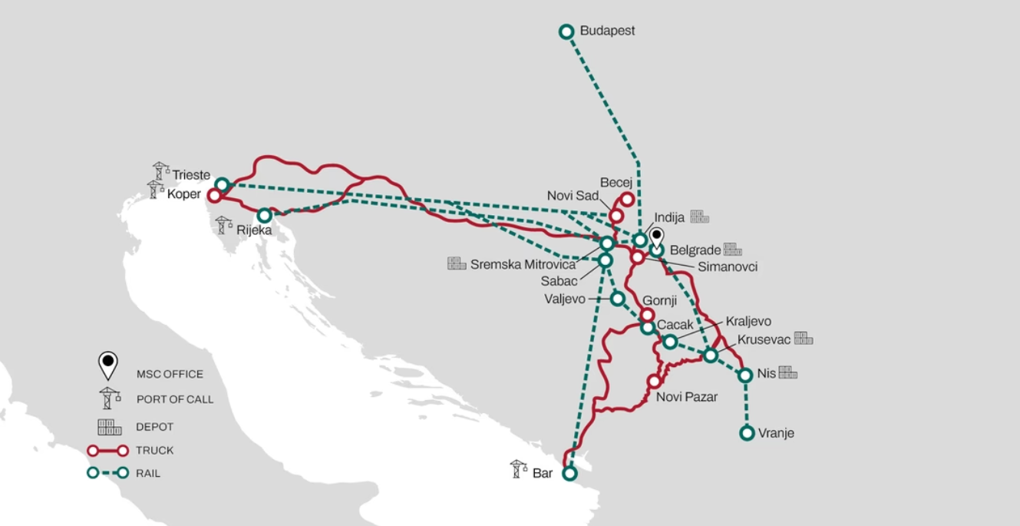
Hub strategico – accesso alle materie prime ed export
Situato nella regione di Srem (Serbia), vicino a Belgrado — importante hub logistico.
35 minuti dall’Aeroporto Internazionale di Belgrado
10 minuti dalle principali autostrade europee (E-70, E-75)
Vicino al terminal ferroviario e doganale di Inđija
Accesso diretto alle principali aree di approvvigionamento: foresta di Morović e bacino di Spačva

Slide 8

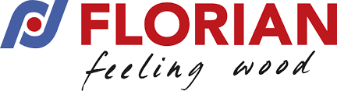
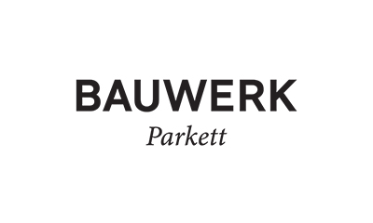
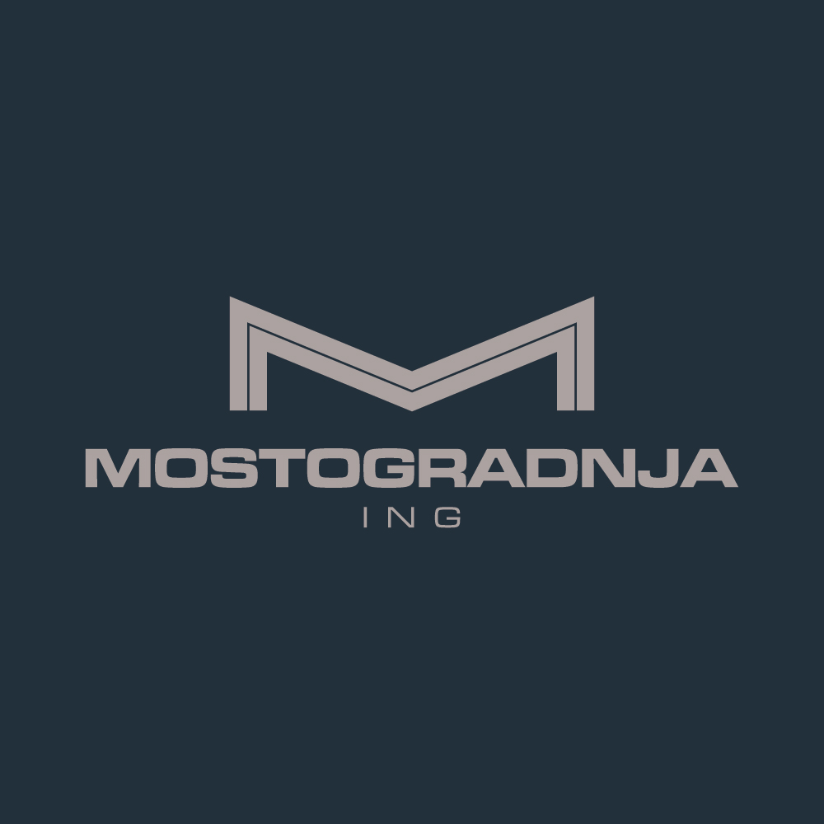
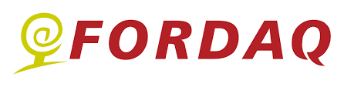
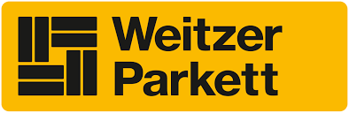
Portafoglio clienti e referenze
Membro di FORDAQ (livello Bronze)

Slide 9
Contatti e dati aziendali
QUERCUS PARKET – Ditta individuale
Indirizzo:
Nikole Tesle 137, 22321 Ljukovo, Serbia
Contatti:
Email: quercus.parket@gmail.com
Telefono: +381 22 58 77 50
Orari di lavoro:
Lunedì – Venerdì | 07:00 – 15:00
Informazioni aziendali:
Partita IVA (PIB): 106197782
Numero di registrazione: 61620117
Dati bancari:
OTP Bank Serbia (Novi Sad)
IBAN: RS35 3259 6015 0046 8686 36
SWIFT: OTPVRS22
Posizione:
Segheria “Strela” – Quercus Parket
Licenza FSC: C214521

Slide 10
FINE. GRAZIE!
Nota legale:© QUERCUS PARKET. Tutti i diritti riservati.Tutte le informazioni contenute in questa presentazione sono confidenziali e destinate esclusivamente al destinatario.È vietata la riproduzione, distribuzione o divulgazione senza previo consenso scritto di QUERCUS PARKET.

Slide 11
